Slide 1
STATE OF DATA BRASIL
Análise do Mercado Brasileiro de Dados, Analytics e Inteligência Artificial
Tech Challenge — Fase 3 · Big Data to Analytics · POSTECH
📊 3 anos de dados (2021–2023)
☁️ Pipeline AWS: S3 · Glue · Athena
🏛️ Arquitetura Bronze → Silver → Gold
Perfil dos profissionais de tecnologia e dados no Brasil
Tendências de remuneração, senioridade e modelo de trabalho
Diversidade de gênero e racial no mercado de dados
Adoção de Inteligência Artificial e impacto na carreira
Recomendações estratégicas para contratação e capacitação

Slide 2
Contexto e Objetivo
Por que analisar o mercado de dados brasileiro?
O Cliente
A Fonte de Dados
Instituição Financeira de grande porte com planos de expansão em Dados, Analytics e IA.
Necessidades identificadas:
• Definir estratégia de contratação de profissionais de dados
• Criar programa de capacitação alinhado ao mercado
• Priorizar investimentos em tecnologias com maior adoção
• Entender gaps de diversidade e oportunidades
+12k
3
respondentes
edições analisadas
50+
100%
variáveis por respondente
dados públicos (Kaggle)
State of Data Brasil
Data Hackers + Bain & Company
Pesquisa anual com profissionais de Dados sobre: cargo, salário, tecnologias, senioridade, diversidade, modelo de trabalho e adoção de IA.
📅 Edições: 2021 · 2022 · 2023

Slide 3
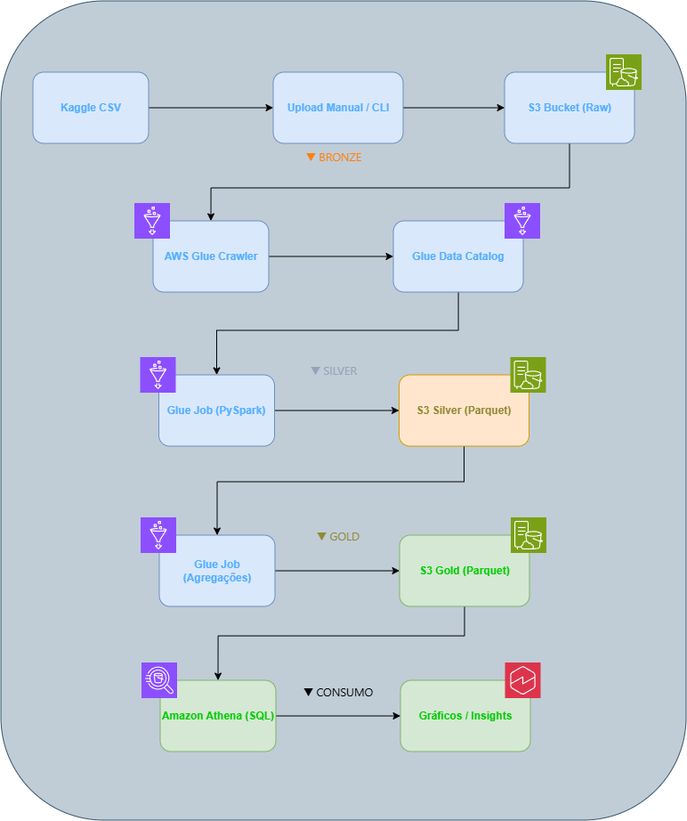
Arquitetura da Solução AWS
Pipeline completo: ingestão → Bronze → Silver → Gold → consumo analítico
BRONZE
Dados brutos
CSV original do Kaggle
SILVER
Dados limpos
Parquet consolidado 2021–2023
GOLD
Agregações analíticas
Parquet por tema
CONSUMO
Amazon Athena
Consultas SQL + insights
Serviços AWS utilizados: Amazon S3 · AWS Glue (Crawler + Jobs PySpark) · Amazon Athena · AWS Glue Data Catalog

Slide 4
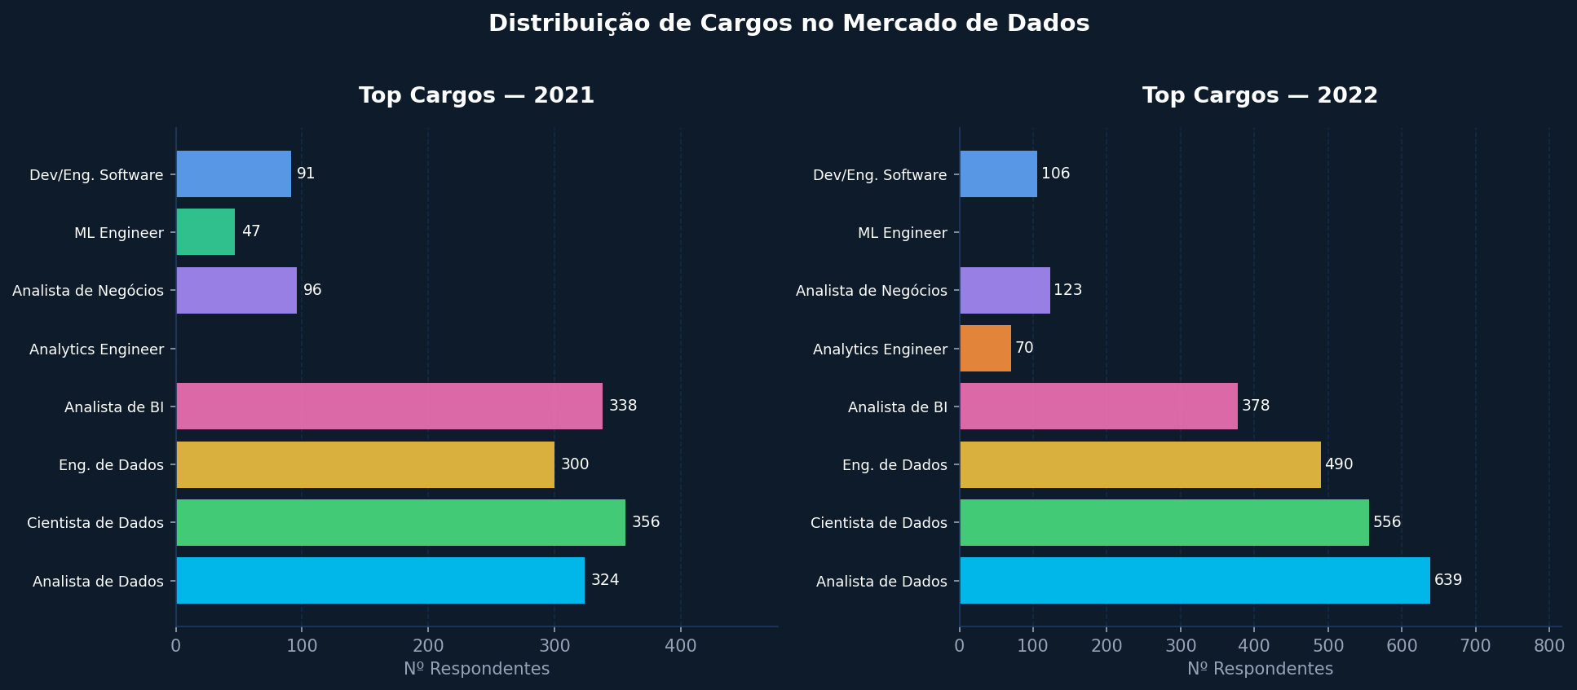
Estrutura do Mercado de Dados
Distribuição de cargos — evolução 2021 e 2022
💡 Destaques
• Analista de Dados lidera em 2022 (+97%)
• Data Engineer cresce 63% em 1 ano
• Analytics Engineer surge como novo perfil
• Cientista de Dados mantém alta demanda
• ML Engineer ainda é nicho especializado
State of Data Brasil 2021–2022 · Data Hackers + Bain & Company

Slide 5
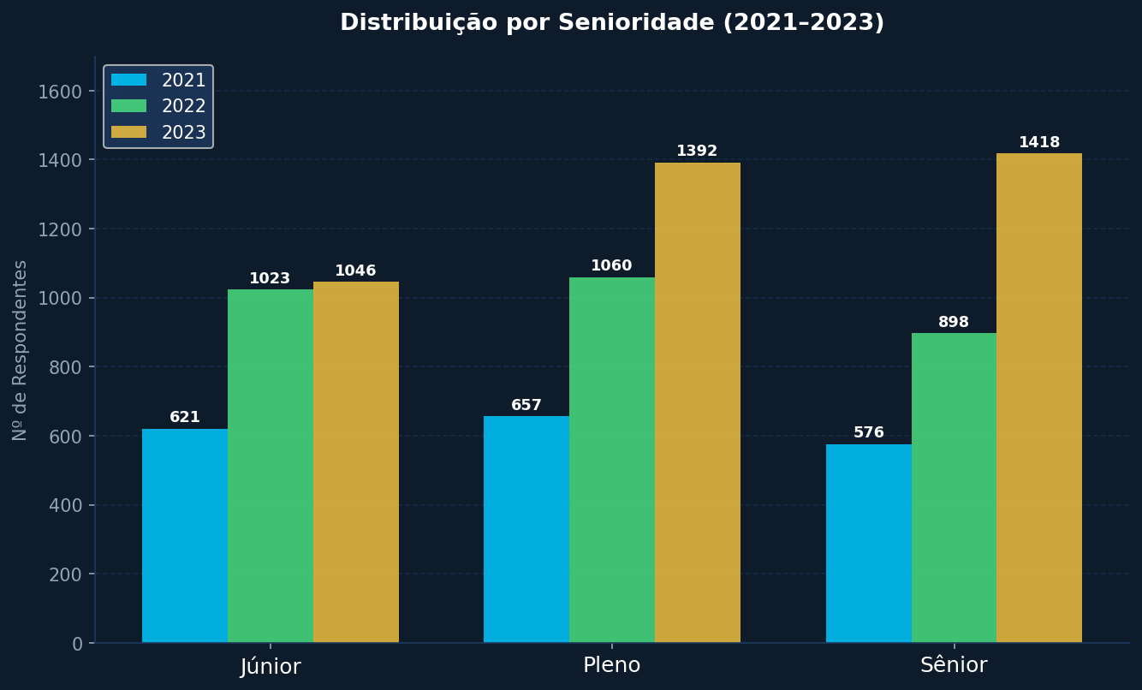
Distribuição por Senioridade
Evolução do mercado entre 2021 e 2023
💡 Destaques
• Mercado cresceu ~70% entre 2021 e 2023
• Sênior ultrapassa Pleno em 2023 pela 1ª vez
• Júnior cresceu +69% de 2021 para 2022
• Mercado amadurecendo rapidamente
• Alta demanda em todos os níveis
State of Data Brasil 2021–2023 · Data Hackers + Bain & Company

Slide 6
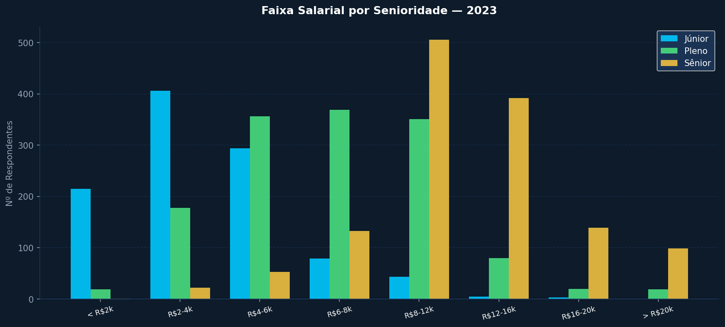
Remuneração por Senioridade — 2023
Faixas salariais por nível de experiência
💡 Destaques
• Júnior: mediana entre R$2–6k
• Pleno: concentração em R$6–12k
• Sênior: foco em R$8–16k
• Gap Júnior → Sênior: ~3x
• Sênior pode superar R$40k
State of Data Brasil 2023 · Data Hackers + Bain & Company

Slide 7
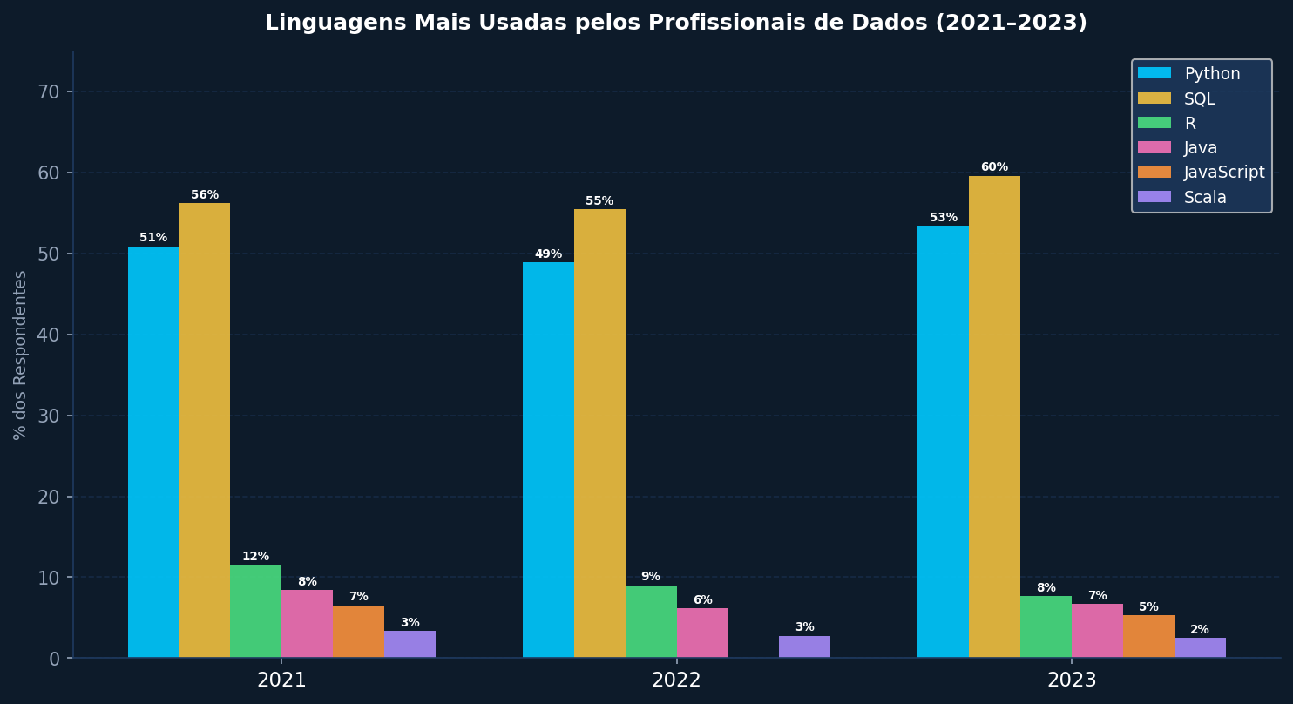
Tecnologias — Linguagens de Programação
Adoção entre profissionais de dados (2021–2023)
💡 Destaques
• Python: líder absoluto (+56% do mercado)
• SQL: essencial — usado por +59%
• Python + SQL usados por ~90% dos profissionais
• R perde espaço para Python gradualmente
• Scala e Java — nichos de Engenharia
State of Data Brasil 2021–2023 · Data Hackers + Bain & Company

Slide 8
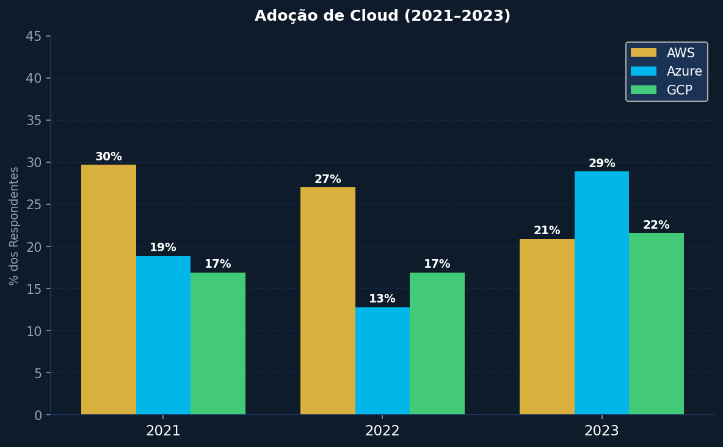
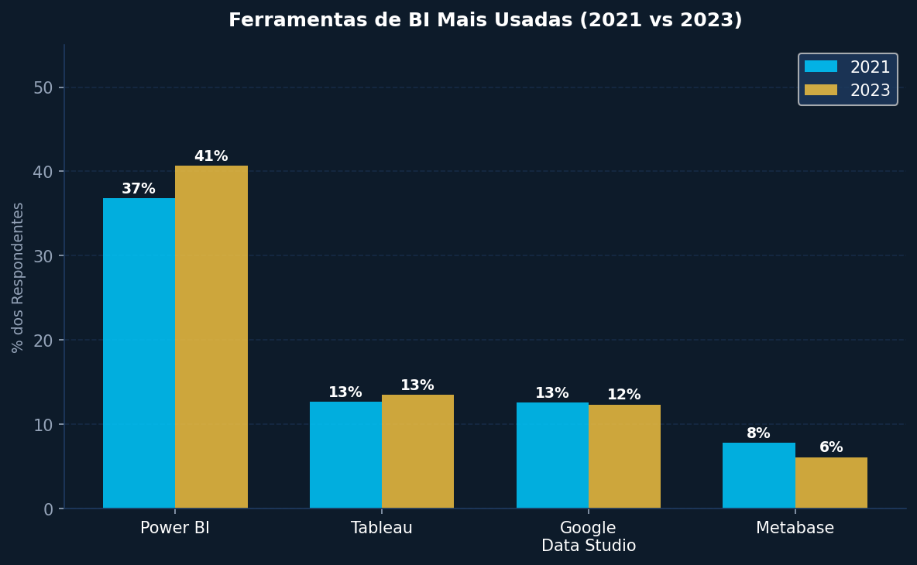
Tecnologias — Cloud e Ferramentas de BI
Evolução da adoção de plataformas Cloud e ferramentas de visualização
☁️ Cloud
• AWS lidera em 2021 e 2022 (30% dos prof.)
• Azure dispara em 2023 (+180%) — tendência corporativa
• GCP cresce consistentemente — favorito em dados
• Em 2023 Azure (29%) quase iguala AWS (21%)
📊 Business Intelligence
• Power BI domina com 41% em 2023
• Tableau cresce mas permanece nicho (13%)
• Google Data Studio cresce para 12% em 2023
State of Data Brasil 2021–2023 · Data Hackers + Bain & Company

Slide 9
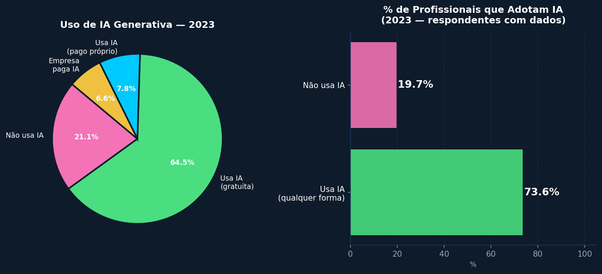
Adoção de Inteligência Artificial Generativa
Uso de ChatGPT e LLMs entre profissionais de dados — 2023
80.3%
60.2%
19.7%
2023
usam IA de
alguma forma
usam IA gratuita
(grátis)
não usam
IA generativa
1º ano com
dados de IA
State of Data Brasil 2023 · Data Hackers + Bain & Company · Dados de IA disponíveis apenas a partir de 2023

Slide 10
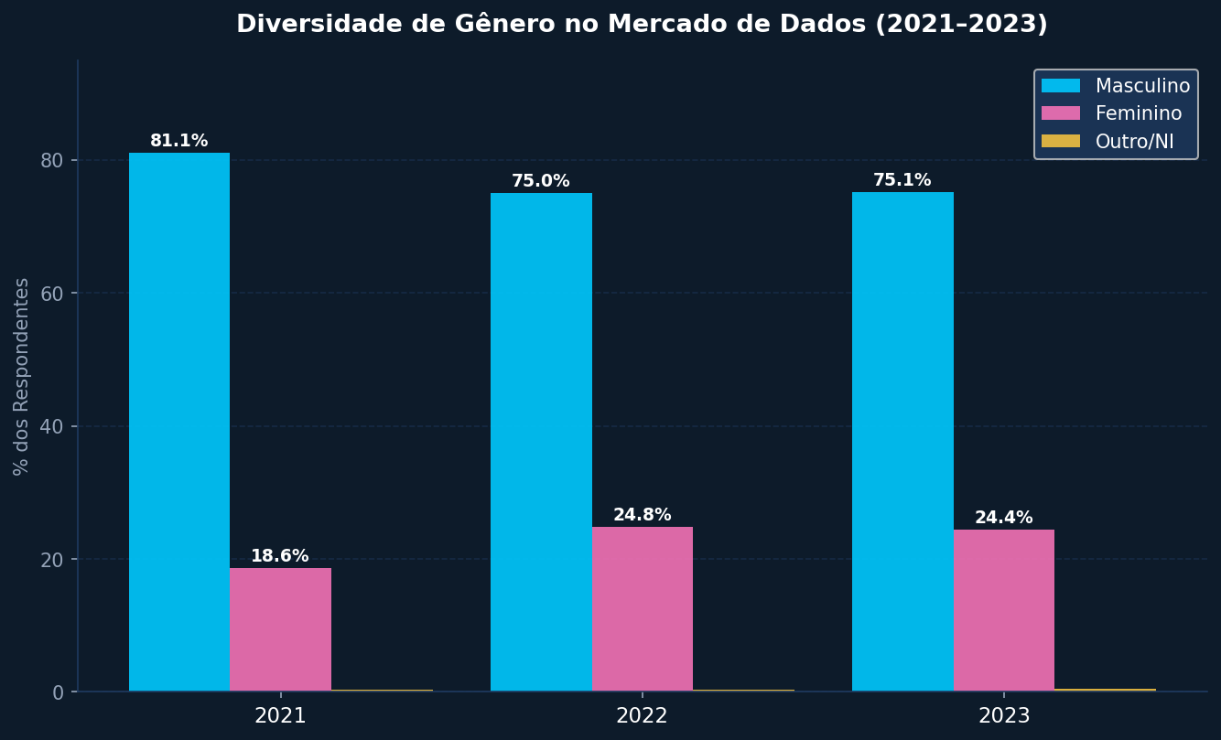
Diversidade de Gênero
Evolução da participação feminina no mercado de dados (2021–2023)
18.6%
mulheres em 2021
24.4%
mulheres em 2023
+31%
crescimento em 3 anos
State of Data Brasil 2021–2023 · Data Hackers + Bain & Company

Slide 11
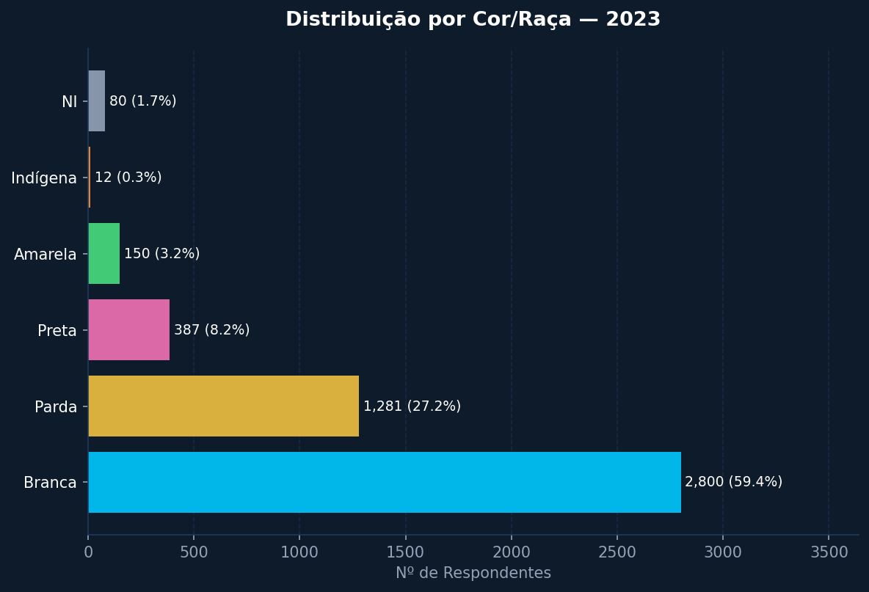
Diversidade Racial — 2023
Distribuição por cor/raça/etnia entre profissionais de dados
💡 Destaques
• Brancos: ~59% dos respondentes
• Pardos: ~27% — crescendo
• Pretos: ~8% — sub-representados
• Brasil pop. negra: ~56% (IBGE)
• Gap significativo vs. população
State of Data Brasil 2023 · Data Hackers + Bain & Company

Slide 12
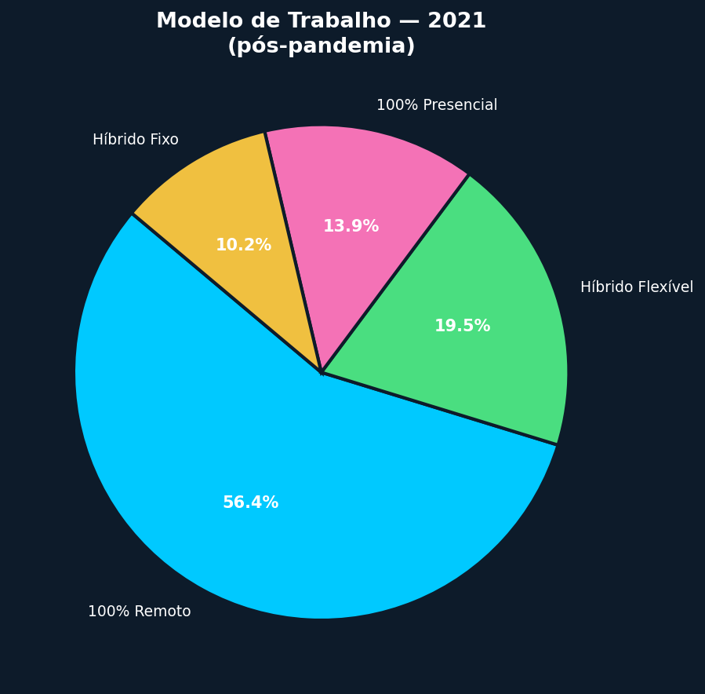
Modelo de Trabalho — Pós-Pandemia
Profissionais de dados como pioneiros do trabalho remoto em 2021
60%
trabalhavam 100% remoto em 2021 — pioneiros no mercado
21%
em modelo híbrido flexível — já adotavam antes de virar tendência
15%
apenas presencial — menor percentual de qualquer setor
#1
retorno ao presencial é o principal motivo de insatisfação e pedido de demissão
State of Data Brasil 2021 · Data Hackers + Bain & Company

Slide 13
Recomendações Estratégicas
Para a Instituição Financeira expandir em Dados, Analytics e IA
01
Python e SQL como base
Toda contratação e capacitação deve ter Python e SQL como requisito mínimo — linguagens usadas por +80% dos profissionais em 2023.
02
Trilhas de carreira estruturadas
Criar plano de carreira Júnior → Pleno → Sênior com faixas salariais claras. O gap de 3x entre níveis é referência de mercado.
03
Trabalho híbrido como padrão
Adotar modelo híbrido flexível como política permanente. Exigir 100% presencial está associado ao maior índice de turnover no setor.
04
Programa de diversidade e inclusão
Criar cotas e trilhas para mulheres e profissionais negros. A sub-representação é expressiva — empresas diversas inovam mais.
05
Capacitação em IA generativa
80% dos profissionais já usam IA. Estruturar o uso com LLMs, copilots e ferramentas pagas antes da concorrência.

Slide 14
Conclusão
+12k
3
80%
~3x
respondentes
analisados
anos de dados
2021 · 2022 · 2023
já usam
IA generativa
gap salarial
Júnior → Sênior
Principais Conclusões:
Mercado em forte crescimento — Python e SQL dominam, com 80%+ de adoção em todos os anos
Analista de Dados e Engenheiro de Dados são os perfis mais demandados — mercado amadurecendo
80% dos profissionais já usam IA generativa — Azure cresce 180% em 2023, disputando liderança cloud
Diversidade de gênero cresce (+31%), mas ainda 3 em cada 4 profissionais são homens
Trabalho remoto/híbrido é padrão no setor — exigir presencial é o maior gatilho de turnover
Tech Challenge Fase 3 · Big Data to Analytics · POSTECH · Setembro 2026

